Slide 1
Traffic Flow Prediction dengan Spesifik Level untuk Mengurangi Penumpukan Kendaraan Pada Jalanan di Kota Banjar
Kota Banjar Traffic Flow Dataset
Dibuat Oleh Ilham Kurniawan

Slide 2
Business Understanding
Kemacetan menjadi perkara utama di Kota besar dan berkembang khususnya pada waktu jam – jam sibuk
Di Kota Banjar merupakan kota potensial dalam kondisi macet terjadi penumpukan kendaraan di beberapa ruas jalan tertentu
Kota Banjar yang merupakan kota perbatasan Jawa Tengah dan Jawa Barat. Ini menjadi persoalan utama ketika banyaknya mobilitas kendaraan ditiap provinsi yang melalui Kota Banjar ke Kota Cilacap
Dengan adanya permasalahan tersebut ini mengakitbatkan perlunya kita untuk memprediksi traffic jam pada Kota Banjar. Dengan adanya prediksi ini dapat menimbulkan beberapa keuntungan antara lain :
Mengurangi kemacetan sehingga perekonomian dan pemilihan rute orang menjadi lebih efisien dalam mobilitas
Meningkatkan kesehatan dan menurunkan tingkat stress masyarakat ketika menghindari jalan macet
Investor akan mulai melirik Kota Banjar sebagai kota potensial karena jalanan tertata rapi dan tingkat kemacetan rendah

Slide 3
Data Understanding
Dataset yang digunakan ada 3 jenis data
Data Jams : Data kemacetan lalu lintas berdasarkan kondisi saat ini
Irregularities : Data jalan berdasarkan data historis
Alerts: Data menunjukkan apabila ada kondisi tertentu pada jalan

Slide 4
Data Understanding
Field Name | Type | Description
time | timestamp | Time (every hour)
kemendagri_kabupaten_kode | varchar | Kemendagri code of cities
kemendagri_kabupaten_nama | varchar | Kemendagri name of cities
street | text | Street name
level | int | Traffic congestion level (median)
median_length | float | Jam length in meters (median)
median_delay | float | Delay of jam (in seconds) compared to free flow speed (in case of block, -1) (median)
median_speed_kmh | float | Current median speed on jammed segments in km/h
total_records | int | Total data recorded in a given time
id | serial | Row ID
date | date | Date
geometry | geometry | Geometry data type (spatial data)

Slide 5
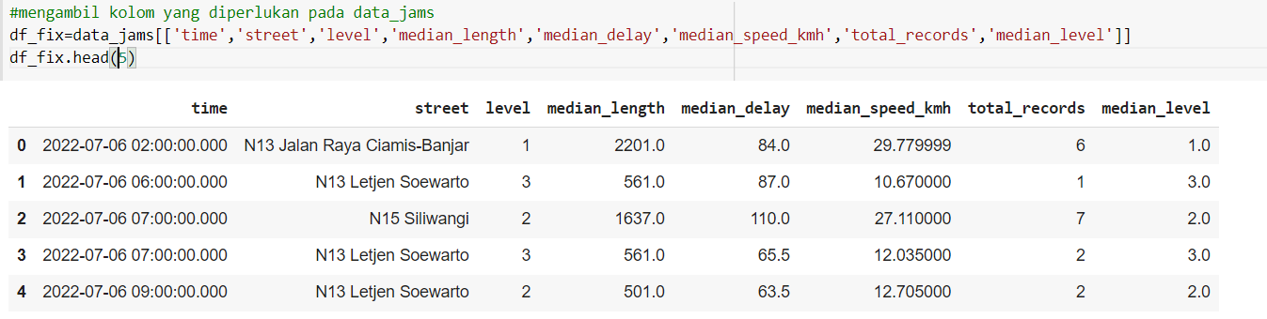
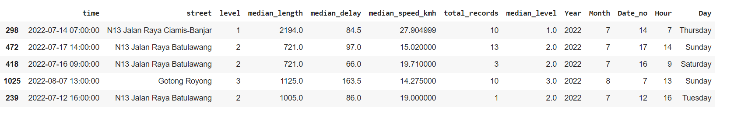
Data Cleansing and Preprocessing
Gabungan 3 Data Alerts, Irregularities, Jams menghasilkan banyak kolom yang bernilai null sehingga data yang dipakai hanya data_jams saja.
Dari data Jams kita buat kolom baru dan hilangkan missing value pada street yang tidak ada namanya

Slide 6
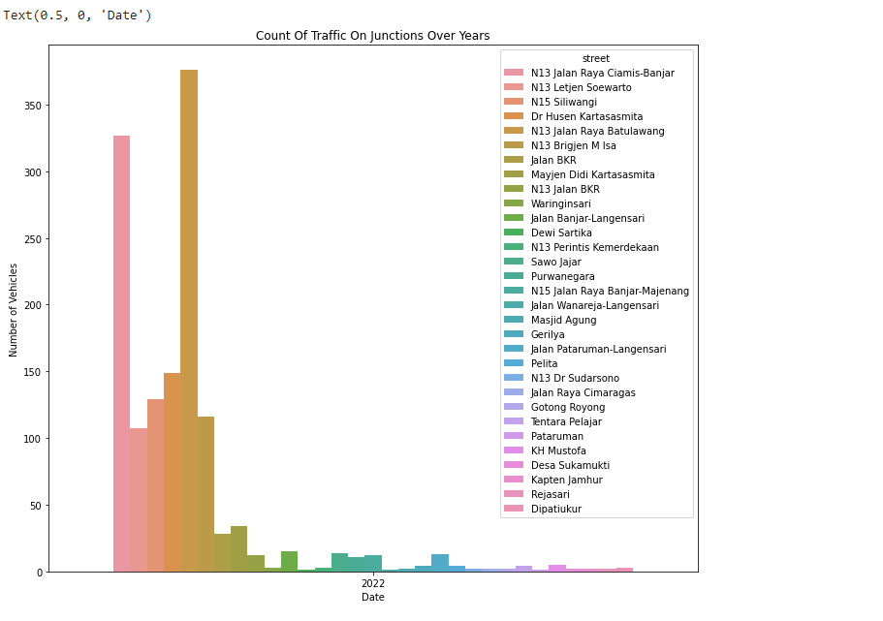
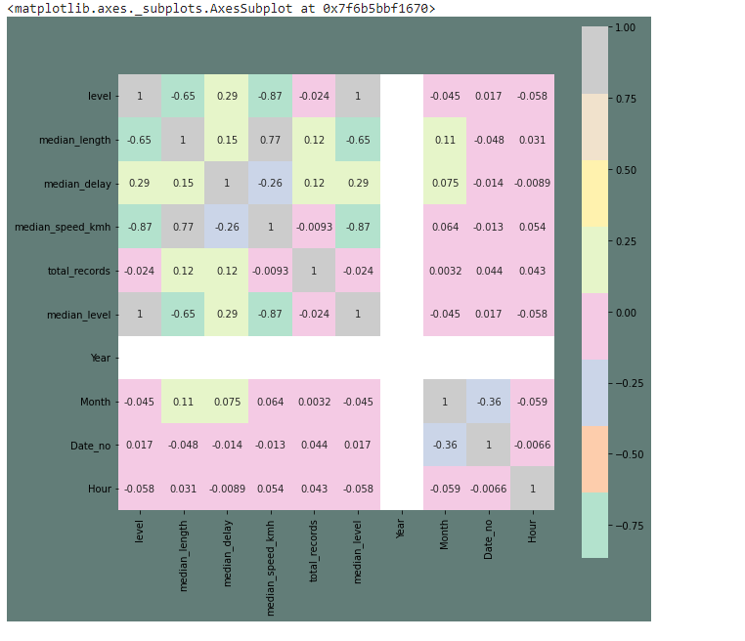
Data Cleansing and Preprocessing
Plot tingkat kemacetan tiap jalan
Korelasi antar variabel

Slide 7
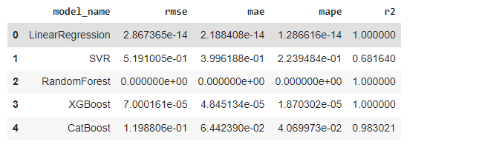
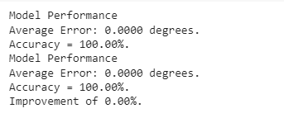
Modeling & Evaluation
Model yang digunakan 'LinearRegression','SVR','RandomForest','XGBoost','CatBoost’
Evaluation Model → dipilih terbaik RandomForest
Hypertuning tidak berpengaruh karena model sempurna tidak meningkatkan performance model

Slide 8
Kesimpulan
Pengujian dengan model terbaik adalah Random Forest dengan hasil model ini dapat menentukan prediksi dari kondisi level jalan
Pengaturan lalu lintas dapat diterapkan untuk bagian prediksi level 4, dimana level 4 crowded pada waktu tertentu
Saran
Data yang digunakan masih data traffic jams saya sebaiknya dapat dilengkapi untuk data lain, harapannya kedepannya data lain raw dan value tiap kolom dapat terisi sehingga missing value tidak besar
Model ini bisa diteliti lebih lanjut dengan Teknik Analisa data runtun waktu dengan asumsi tiap ruas jalan diprediksi masing- masing

Slide 9
Reference
https://www.ijettcs.org/Volume11Issue4/IJETTCS-2022-07-12-11.pdf
https://www.ijert.org/research/traffic-flow-prediction-using-random-forest-and-bellman-ford-for-best-route-detection-IJERTCONV9IS13021.pdf

